Slide 1



Sesión 6
Shock séptico
Mtra. Sandra Ivonne Guandulain Ponce
19 / Octubre /2025

Slide 2

Agenda
Presentación
Objetivo
Generalidades y causas de la sepsis
Diagnóstico y tratamiento
Recomendaciones y medidas de soporte

Slide 3

Presentación
Sandra Ivonne Guandulain Ponce
Lic. En Enfermería y Obstetricia – IPN
Mtra. En Administración de Organizaciones de la salud – Universidad La Salle
Experiencia:
Centro Médico ABC – Quirófano y Excelencia Operacional
Hospital Angeles Acoxpa – Jefe de Quirófano
Enfermera privada de cirugía plástica
Docente en UNITEC Atizapán
Enfermera independiente
Licenciatura en Lengua y literaturas hispánicas – UNAM (en curso

Slide 4

Objetivo
Aplicar los conocimientos sobre shock séptico en obstetricia y sepsis, para diagnosticar de manera eficaz las causas y gestionar su tratamiento adecuado, a través de la identificación temprana de los signos clínicos y la implementación de medidas de soporte vital en situaciones críticas.

Slide 5

Shock séptico
Epidemiología
En pacientes obstétricas se han informado casos de bacteriemia, sepsis y choque séptico (CHS) del 0 al 12%.
En relación con el CHS en el embarazo, se ha descrito una incidencia de 0.002 a 0.01% en todos los partos.
Una revisión realizada por la OMS respecto a la incidencia de sepsis en embarazadas estimó dicha incidencia en 0.96 a 7.1 por cada 1,000 mujeres gestantes entre los15 a 49 años, y una mortalidad de 0.01 al 28.5 por 100,000 embarazadas de 15 a 49 años.
Nares-Torices, Miguel A., Hernández-Pacheco, José A., Estrada-Altamirano, Ariel, Lomelí-Terán, José M., Mendoza-Calderón, Sergio A., Flores-Cortés, Mildred I., & Figueroa-Damián, Ricardo. (2013). Manejo de sepsis y choque séptico en el embarazo. Perinatología y reproducción humana, 27(4), 248-261. Recuperado en 15 de agosto de 2025, de http://www.scielo.org.mx/scielo.php?script=sci_arttext&pid=S0187-53372013000400008&lng=es&tlng=es.

Slide 6

Shock séptico
Definiciones
Sepsis:
Es una disfunción orgánica causada por una respuesta anómala del huésped a una infección que supone una amenaza para la supervivencia. Refleja un riesgo de mortalidad global de aproximadamente un 10% en la población general.
2. Síndrome de respuesta inflamatoria sistémica (SIRS):
Respuesta clínica originada por un agente no específico, que incluye dos o más de los siguientes signos:
1) temperatura mayor a 38 °C o menor de 36 °C
2) frecuencia cardiaca superior a 90 latidos por minuto
3) frecuencia respiratoria superior a 20 respiraciones por minuto o PC02 menor a 32 mmHg,
4) leucocitosis superior a 12,000 leucocitos/L o menor a 4,000/L.
Shock séptico:
Situación producida por una sepsis en el que las anormalidades de la circulación, celulares y del metabolismo subyacentes son lo suficientemente graves como para aumentar sustancialmente la mortalidad. Se identifica clínicamente por la necesidad de vasopresores para mantener una tensión arterial media ≥ 65 mmHg y por presentar un lactato sérico ≥ 2 mmol/L (18 mg/dL) en ausencia de hipovolemia.
Nares-Torices, Miguel A., Hernández-Pacheco, José A., Estrada-Altamirano, Ariel, Lomelí-Terán, José M., Mendoza-Calderón, Sergio A., Flores-Cortés, Mildred I., & Figueroa-Damián, Ricardo. (2013). Manejo de sepsis y choque séptico en el embarazo. Perinatología y reproducción humana, 27(4), 248-261. Recuperado en 15 de agosto de 2025, de http://www.scielo.org.mx/scielo.php?script=sci_arttext&pid=S0187-53372013000400008&lng=es&tlng=es. Centre de Medicina Fetal i Neonatal de Barcelona; Hospital Clínic; Hospital Sant Joan de Déu; Universitat de Barcelona. (2024, febrero). Protocolo: Sepsis y shock séptico en gestación y puerperio. Protocols Medicina Maternofetal. Última actualización: 18 de marzo de 2021; próxima actualización prevista: 18 de marzo de 2025. https://fetalmedicinebarcelona.org/wp-content/uploads/2024/02/Sepsisyshockseptico.pdf

Slide 7


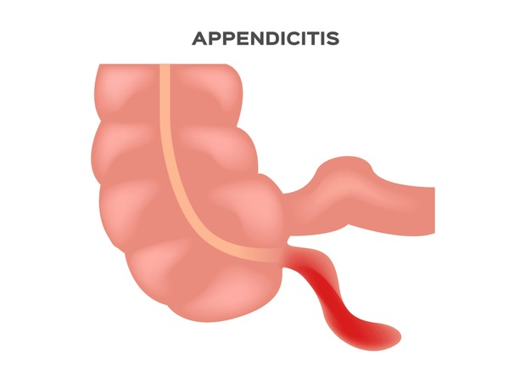

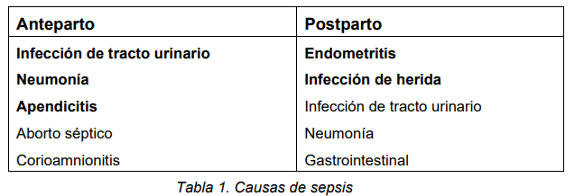
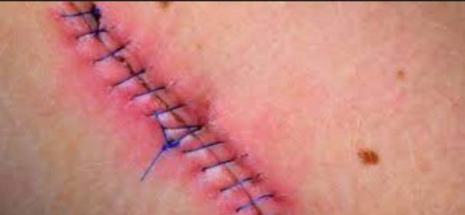
Shock séptico
Etiología
La fuente de infección en la sepsis gestacional y puerperal puede tener un origen pélvico (intraparto y postparto) o no pélvico (anteparto), en un 30% de casos no se identifica el foco.
Centre de Medicina Fetal i Neonatal de Barcelona; Hospital Clínic; Hospital Sant Joan de Déu; Universitat de Barcelona. (2024, febrero). Protocolo: Sepsis y shock séptico en gestación y puerperio. Protocols Medicina Maternofetal. Última actualización: 18 de marzo de 2021; próxima actualización prevista: 18 de marzo de 2025. https://fetalmedicinebarcelona.org/wp-content/uploads/2024/02/Sepsisyshockseptico.pdf

Slide 8
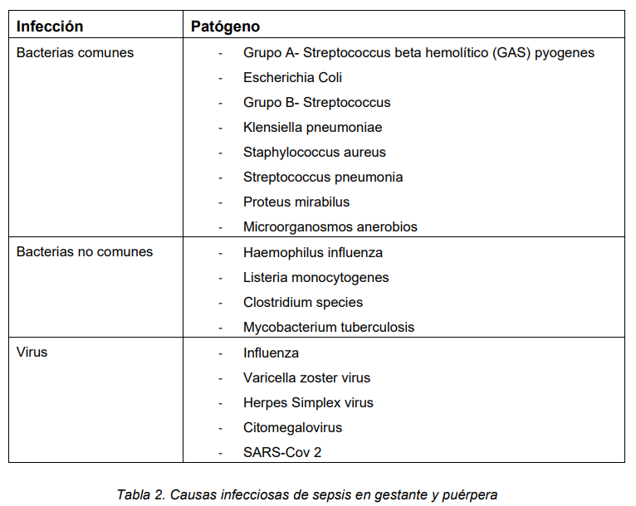
Shock séptico
Etiología
El microorganismo más frecuentemente aislado en casos de sepsis materna es Escherichia coli y Streptococcus del grupo A y B, aunque Staphylococcus, Gram negativos, bacterias anaerobias y muchos otros organismos también han sido identificadas.
Las infecciones polimicrobianas son más frecuentes que en la población general. En un 15% de las muertes por sepsis materna, en las cuales la causa microbiológica ha sido identificada, fueron infecciones polimicrobianas.
Centre de Medicina Fetal i Neonatal de Barcelona; Hospital Clínic; Hospital Sant Joan de Déu; Universitat de Barcelona. (2024, febrero). Protocolo: Sepsis y shock séptico en gestación y puerperio. Protocols Medicina Maternofetal. Última actualización: 18 de marzo de 2021; próxima actualización prevista: 18 de marzo de 2025. https://fetalmedicinebarcelona.org/wp-content/uploads/2024/02/Sepsisyshockseptico.pdf

Slide 9
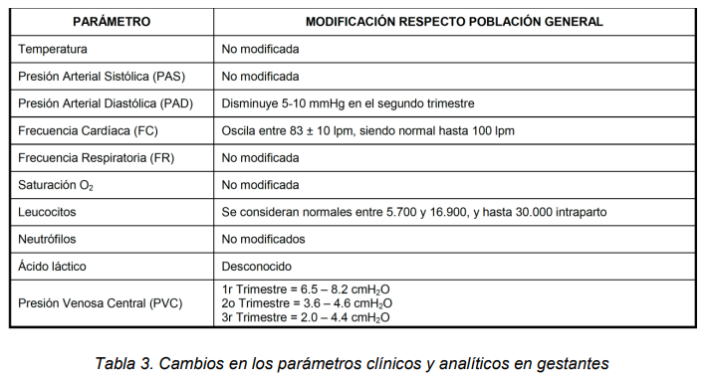
Shock séptico
Diagnóstico
Los cambios fisiológicos en las gestantes condicionan cambios en los intervalos de la normalidad de los parámetros clínicos y analíticos. Así mismo, estos también pueden verse alterados por la situación basal de la paciente ya sea por patología de la gestación (plaquetopenia autoinmune, preeclampsia, HTA gestacional) o intrínseca (LES, trastorno coagulación), lo que deberá tenerse en cuenta en el momento de su valoración
Centre de Medicina Fetal i Neonatal de Barcelona; Hospital Clínic; Hospital Sant Joan de Déu; Universitat de Barcelona. (2024, febrero). Protocolo: Sepsis y shock séptico en gestación y puerperio. Protocols Medicina Maternofetal. Última actualización: 18 de marzo de 2021; próxima actualización prevista: 18 de marzo de 2025. https://fetalmedicinebarcelona.org/wp-content/uploads/2024/02/Sepsisyshockseptico.pdf

Slide 10
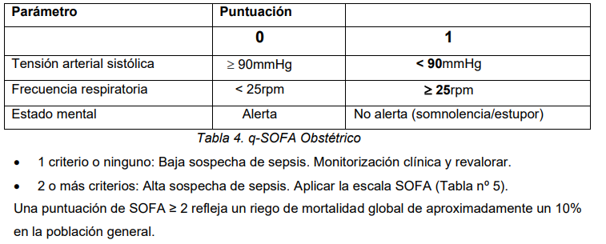
Shock séptico
Diagnóstico Sospecha de sepsis
Ante una paciente con sospecha de infección se aplica la escala q-SOFA (quick- Sequential [Sepsis-Related] Organ Failure Assessment).
Si se trata de una paciente gestante-puérpera hay que aplicar la escala q-SOFA obstétrico, modificado para aumentar la sensibilidad (del 37,5% al 81.2%) y la especificidad (del 72.2% al 75%) en pacientes gestantes.
La escala q-SOFA es un método rápido con un alto valor predictivo negativo para sepsis. Se considera una puntuación basal de 0 a menos que se conozca que el paciente tuviera una disfunción orgánica previamente a la aparición de la infección. Sospecharemos una sepsis cuando estén presentes al menos 2 criterios.
Centre de Medicina Fetal i Neonatal de Barcelona; Hospital Clínic; Hospital Sant Joan de Déu; Universitat de Barcelona. (2024, febrero). Protocolo: Sepsis y shock séptico en gestación y puerperio. Protocols Medicina Maternofetal. Última actualización: 18 de marzo de 2021; próxima actualización prevista: 18 de marzo de 2025. https://fetalmedicinebarcelona.org/wp-content/uploads/2024/02/Sepsisyshockseptico.pdf

Slide 11
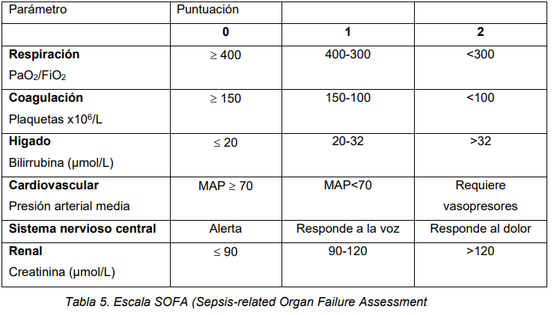
Shock séptico
Diagnóstico de sepsis
La disfunción orgánica se define como un cambio agudo en la puntuación de SOFA como consecuencia de una infección.
El diagnóstico de sepsis se confirma cuando se obtiene una puntuación > o igual a 2 en la escala SOFA:
Centre de Medicina Fetal i Neonatal de Barcelona; Hospital Clínic; Hospital Sant Joan de Déu; Universitat de Barcelona. (2024, febrero). Protocolo: Sepsis y shock séptico en gestación y puerperio. Protocols Medicina Maternofetal. Última actualización: 18 de marzo de 2021; próxima actualización prevista: 18 de marzo de 2025. https://fetalmedicinebarcelona.org/wp-content/uploads/2024/02/Sepsisyshockseptico.pdf

Slide 12
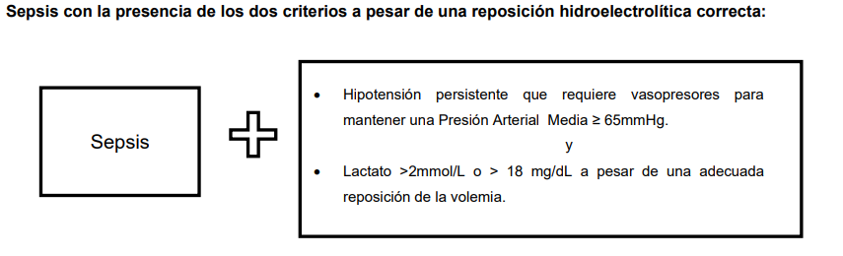
Shock séptico
Diagnóstico de shock séptico
Se define como aquella situación en que las anormalidades de la circulación, celulares y del metabolismo subyacentes son lo suficientemente profundas como para aumentar substancialmente la mortalidad.
Centre de Medicina Fetal i Neonatal de Barcelona; Hospital Clínic; Hospital Sant Joan de Déu; Universitat de Barcelona. (2024, febrero). Protocolo: Sepsis y shock séptico en gestación y puerperio. Protocols Medicina Maternofetal. Última actualización: 18 de marzo de 2021; próxima actualización prevista: 18 de marzo de 2025. https://fetalmedicinebarcelona.org/wp-content/uploads/2024/02/Sepsisyshockseptico.pdf

Slide 13
Shock séptico
Pruebas complementarias
Laboratorio
Imagen
Biometría hemática + perfil hepatorenal (con bilirrubina) + pruebas de coagulación + PCR
Gasometría venosa
Lactato en sangre
Hemocultivos (HC)
Urocultivo (UC)
Valorar cultivos específicos según sospecha de foco:
Valorar gasometría arterial si disnea o alteración de saturación O2 (SatO2 < 95%)
Si existe dolor torácico: solicitar ECG y Troponina
Ecografía renal en caso de sospecha de foco urinario.
Ecografía ginecológica en caso de sospecha de endometritis con restos ovulares postparto
Radiografía de tórax en caso de alta sospecha de neumonía o de edema agudo de pulmón.
TAC abdomino-pélvico con contraste si sospecha de colección abdominal, lesión intestinal, urológica o sospecha de trombosis pélvica séptica.
TAC o RM cerebral si alteración del nivel de conciencia.
En cualquier paciente chocada sin foco aparente debe hacerse una prueba de imagen abdominal (ecografía, TAC…) para descartar foco renal y biliar y valorar si hay obstrucción de vías que obligue a tomar alguna actitud intervencionista.
Centre de Medicina Fetal i Neonatal de Barcelona; Hospital Clínic; Hospital Sant Joan de Déu; Universitat de Barcelona. (2024, febrero). Protocolo: Sepsis y shock séptico en gestación y puerperio. Protocols Medicina Maternofetal. Última actualización: 18 de marzo de 2021; próxima actualización prevista: 18 de marzo de 2025. https://fetalmedicinebarcelona.org/wp-content/uploads/2024/02/Sepsisyshockseptico.pdf

Slide 14
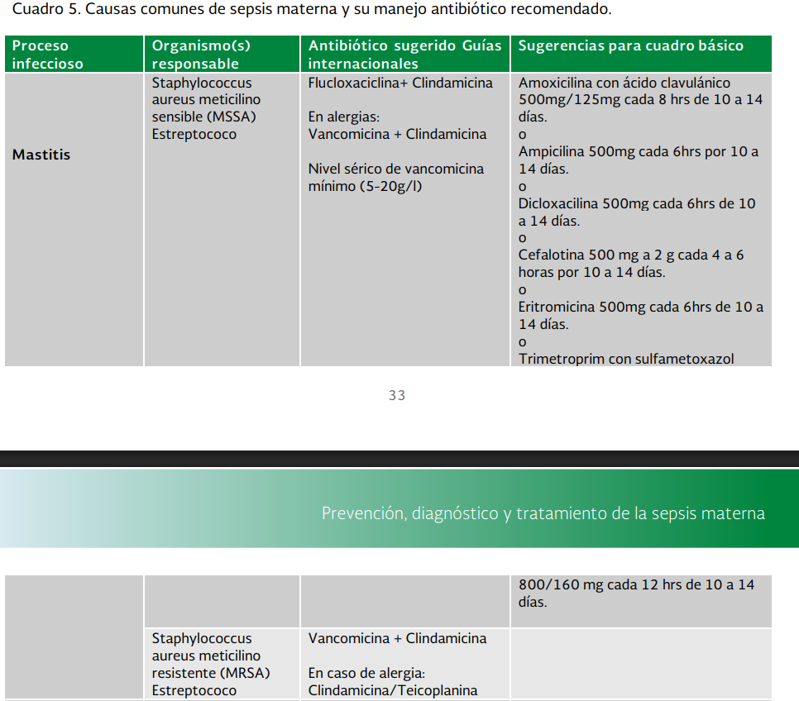
Shock séptico
Tratamiento
https://www.imss.gob.mx/sites/all/statics/guiasclinicas/272GER.pdf

Slide 15
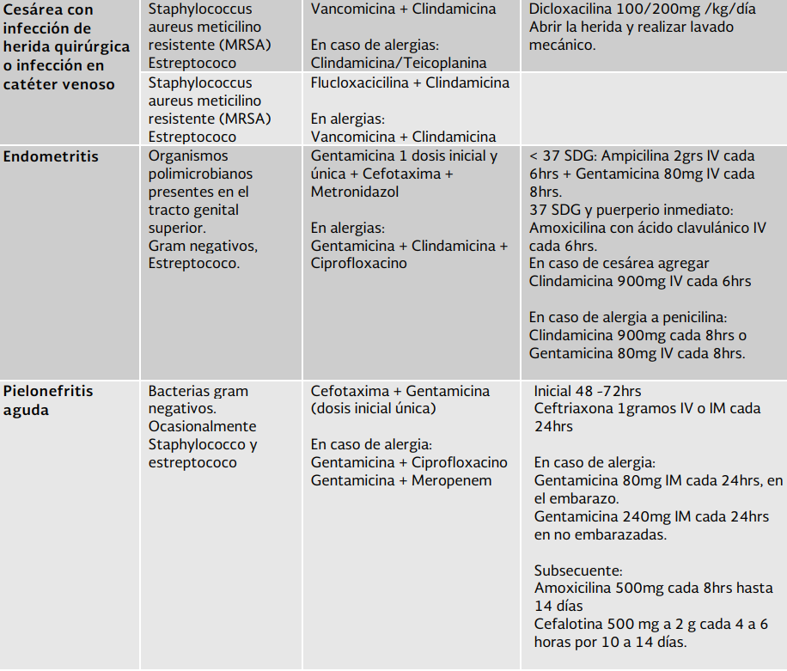
Shock séptico
Tratamiento
https://www.imss.gob.mx/sites/all/statics/guiasclinicas/272GER.pdf

Slide 16
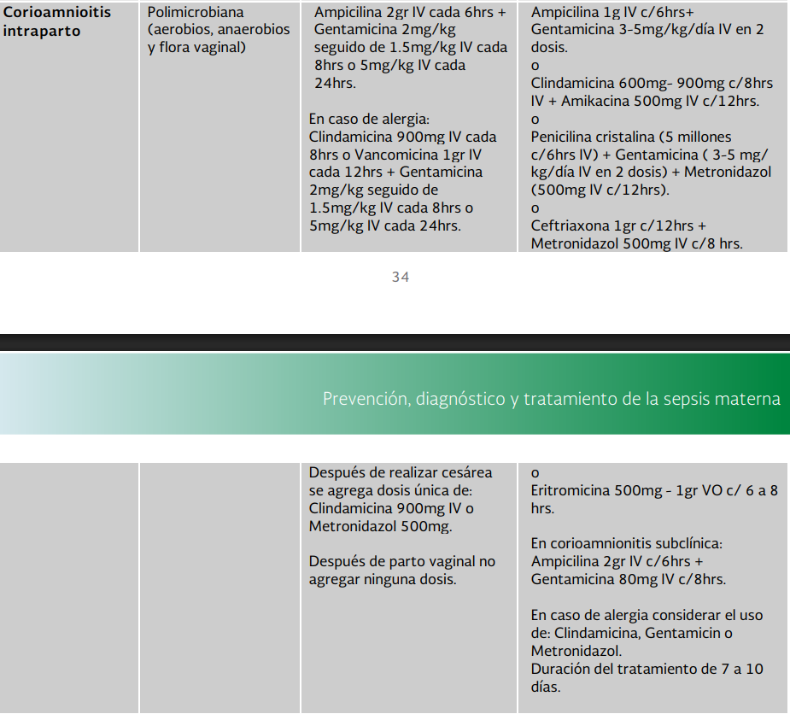
Shock séptico
Tratamiento
https://www.imss.gob.mx/sites/all/statics/guiasclinicas/272GER.pdf

Slide 17
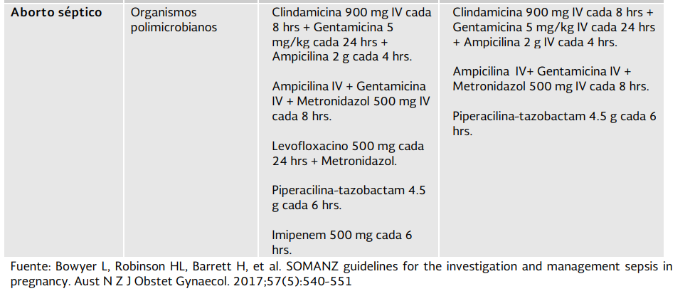
Shock séptico
Tratamiento
https://www.imss.gob.mx/sites/all/statics/guiasclinicas/272GER.pdf

Slide 18
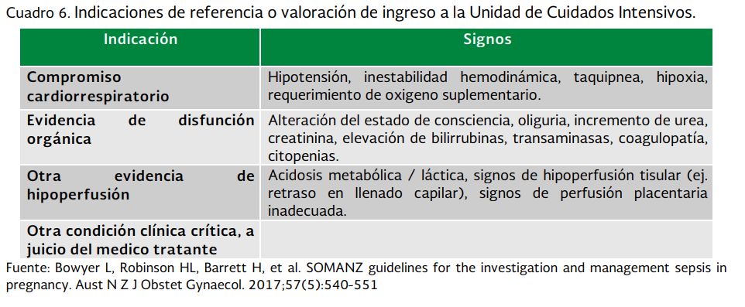
Shock séptico
Ingreso a UCI
https://www.imss.gob.mx/sites/all/statics/guiasclinicas/272GER.pdf

Slide 19
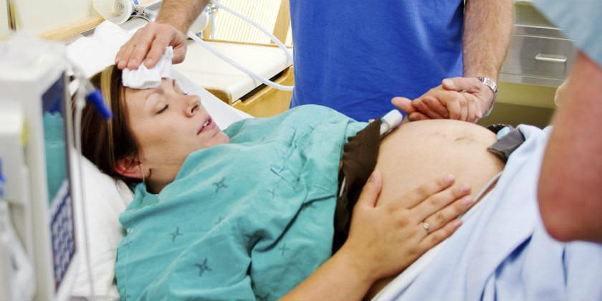
Shock séptico
Recomendaciones
No hay evidencia suficiente que permita recomendar el afeitado perineal previo al parto vaginal.
Dado que no se encuentra evidencia que apoye o rechace el uso de la exploración vaginal de rutina durante el trabajo de parto, se puede considerar la realización de tacto vaginal cada cuatro horas, durante el primer periodo del trabajo de parto.
No se recomienda realizar profilaxis antibiótica durante el segundo o tercer trimestre del embarazo, con la finalidad de reducir la morbilidad por infecciones.
No se recomienda la administración rutinaria de antibióticos en mujeres con parto pretérmino y amnios integro.
Se recomienda la administración de antibióticos en mujeres con embarazo pretérmino y ruptura prematura de membranas, que tienen evidencia clínica de infección.
No se recomienda la administración rutinaria de antibióticos en pacientes con embarazo de término (o cercano al término) y con ruptura de membranas.
https://www.imss.gob.mx/sites/all/statics/guiasclinicas/272GER.pdf

Slide 20
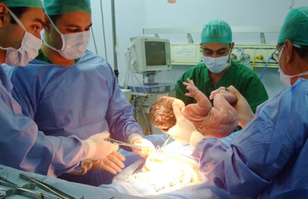
Shock séptico
Recomendaciones
Se recomienda la administración rutinaria de antibiótico en mujeres con desgarros perineales de tercer y cuarto grado.
Se recomienda el aseo vaginal con yodo-povidona inmediatamente antes de realizar la cesárea.
La elección del agente antiséptico, así como el método de aplicación, para la preparación cutánea previa a la cesárea, deberá basarse en la experiencia del clínico, el costo y la disponibilidad en las unidades médicas.
Se recomienda la administración rutinaria de antibiótico profiláctico en mujeres que serán sometidas a cesárea, ya sea electiva o de urgencia.
Se recomienda que la administración del antibiótico profiláctico, en pacientes que serán sometidas a cesárea, se realice antes de la incisión cutánea.
Se recomienda que la profilaxis antibiótica para la cesárea sea una sola dosis de una cefalosporina de primera o segunda generación, o una penicilina.
https://www.imss.gob.mx/sites/all/statics/guiasclinicas/272GER.pdf

Slide 21
Gracias

